Slide 1
Handy PAL 설치 Guide (조직도 연동) ver. 5.1.2.11
2019.11.29
Handyflow

Slide 2
제개정 이력
문서 변경 이력
구분 | 작성일자 | 작성자 | 비고
1.0 | 2019.11.08 | 이인수 | 신규
2.0 | 2019.11.25 | 이인수 | Directory 설정 보완
2.1 | 2019.11.29 | 이인수 | PAL 라이선스 권한 부여 SQL 추가

Slide 3
Contents
01
02
03
PAL 조직도 설정화일
인사DB구성
Configuration
1.1 설정 파일 목록
1.2 PAL 패치 이력
2.1 부서
2.2 사원
2.3 직위
3.1 directory-properties 설정
3.2 directory-web 설정
3.3 로그 설정
3.4 DB 테이블 Data 발생 규칙
3.5 PAL 라이선스 권한 적용

Slide 4
1.1 PAL 조직도 설정화일
설정 파일 목록
※ Directory 버전은 2.0.9.38 기준으로 설정함 .
No | 경로 | 화일명 | 비고
1 | /directory-web/WEB-INF/class/context/ | directory.properties
2 | /directory-web/WEB-INF/class/context/ | directory-web.xml
3 | /directory-web/classes/context/ | log4j.properties | directory 서버 로그 설정
※ PAL 패치 시, Directory 2.0.9.38 을 사용하게 된 사유
현대오트론 프로젝트 요건 : 사진 업로드 요건 반영
패치 이력 : Next Page 참조

Slide 5
1.1 PAL 조직도 설정화일
PAL 패치
No | 패치 버젼 | WEB | DB | 특이사항 | 비고
1 | 5.1.1.04 → | - | -
2 | 5.1.1.05 | ○ | X | web.xml, bwadk_config.xml, lib 수정 bwadk_config.xml 의 <item itemid="pal.modeler.version"><![CDATA[5.1.1.5]]></item>을 5.1.1.5로 변경 | 모델러 버전 업그레이드 웹에디터/보안성 취약점 개선 모델러 SSL
3 | 5.1.2.06 | ○ | X |  | 현대오트론 IE8 지원
4 | 5.1.2.07h01 | ○ | X | Object 목록 등 오류수정 즐겨찾기 조회 오류 수정 | 현대오트론
5 | 5.1.2.08h02 | ○ | X | 조직도 사진 업로드 보안취약점 개선 개정이력 보기 수정 <<Directory 2.0.9.38 로 변경>> | 현대오트론
6 | 5.1.2.09h03 | ○ | X | 보안취약점 흐름인쇄 | 현대오트론
7 | 5.1.2.10h04 | ○ | X | 보안취약점 워드다운 문서 깨짐 보정 | 현대오트론 BGF
8 | 5.1.2.11h05 | ○ | X | PDF 모듈 변경 ※pal\WEB-INF\lib 폴더의 itext-2.0.8.jar 파일과 core-renderer-R8.jar 파일을 반드시 삭제 | 현대오트론

Slide 6
Contents
01
02
03
PAL 조직도 설정화일
인사DB구성
Configuration
1.1 설정 파일 목록
1.2 PAL 패치 이력
2.1 부서/사원/직위 테이블
Sample 구성
3.1 directory-properties 설정
3.2 directory-web 설정
3.3 로그 설정
3.4 DB 테이블 Data 발생 규칙
3.5 PAL 라이선스 권한 적용

Slide 7
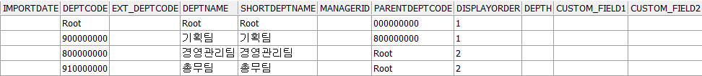
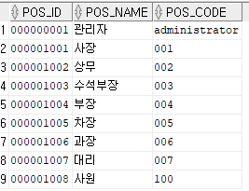
2. 인사 DB 구성
Sample 로 고객사의 조직 구조를 구성함.
부서 Table 예제
※ 부서 테이블은 상/하위 Tree 구조로 코드가 배치되도록 설계
사원 Table 예제
※ 사원 테이블은 부서 테이블의 부서코드를 참조하도록 설계
직위 Table 예제
※ 직위 테이블 연동시, 직위 테이블과 사원테이블의 관계를 SQL 로 설정함.
→ directory-properties 설정 파일 참조

Slide 8
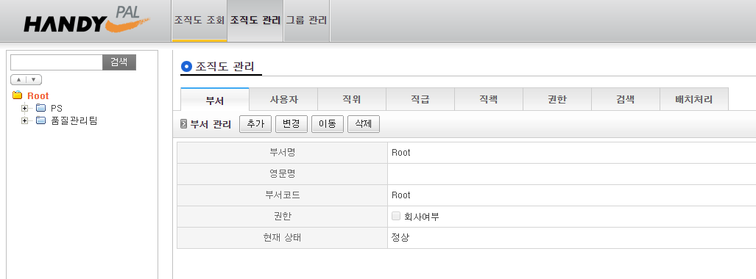
2. 인사 DB 구성
PAL 조직도와 인사 DB 의 부서 최상위 부서코드를 일치하게 함.
부서 Table 예제
인사 DB 와 PAL 의 조직도의 최상위 부서코드를 동일하게 함.

Slide 9
Contents
01
02
03
PAL 조직도 설정화일
인사DB구성
Configuration
1.1 설정 파일 목록
1.2 PAL 패치 이력
2.1 부서/사원/직위 테이블
Sample 구성
3.1 directory-properties 설정
3.2 directory-web 설정
3.3 로그 설정
3.4 DB 테이블 Data 발생 규칙
3.5 PAL 라이선스 권한 적용

Slide 10
3. Configuration
directory-properties 설정
No | 속성 | 내용 | 비고
1 | directory.basedir
2 | directory.orgfolder.basedir
3 | directory.password.defaultpassword
4 | directory.use.rank
5 | directory.use.duty
6 | directory.use.dirgroup | true/false
7 | directory.login.allowduplogin
8 | directory.linkage.communityIDs
9 | {CommunityID}.linkage.deletePercent | 삭제 대상 유저 대상 비율 체크 | 100%:무조건 삭제;0%:무조건 오류
10 | {CommunityID}. linkage.topParCode | 연동 대상 최상위 부서 코드 | Root가 최상위일 경우 :000000000
11 | {CommunityID}.linkage.columns.pos | [직위] 설정값이 없을 경우, 연동 안함 설정값이 있으나, 연동 SQL 이 없을 | 필수:community_id,pos_name,pos_code, sec_level
12 | {CommunityID}.linkage.columns.rank | [직급]설정값이 없을 경우, 연동 안함. 설정값이 있으나 연동 SQL 이 없을 경우,연동 안 함. | 필수: community_id, pos_name, pos_code, sec_level
13 | {CommunityID}. .linkage.columns.duty | [직무]설정값이 없을 경우, 연동 안함. 설정값이 있으나 연동 SQL 이 없을 경우,연동 안 함. SQL 설정 예제 SELECT community_id, duty_name, duty_code, seq \ FROM duty \ WHERE community_id = '001000000' \ AND duty_code IS NOT NULL \ | 필수:community_id, rank_name, rank_code, rank_level
14 | {CommunityID}.linkage.columns.dept | 설정값이 없을 경우, 연동 안함. 설정값이 있으나 연동 SQL 이 없을 경우,연동 안 함. | 필수 : community_id, dept_name, dept_code, par_code

Slide 11
3. Configuration
directory-properties 설정
No | 속성 | 내용 | 비고
15 | {CommunityID}.linkage.columns.user | 설정값이 없을 경우, 연동 안함. 설정값이 있으나 연동 SQL 이 없을 경우,연동 안 함. | 필수 : community_id, name, emp_code, dept_code, pos_name
16 | {CommunityID}. linkage.select.dept | SQL 설정 예제 001000000.linkage.select.dept=\ SELECT '001000000' AS community_id, \ d.deptname AS dept_name, \ d.deptcode AS dept_code, \ d.parentdeptcode AS par_code, \ '0' AS seq, \ '1' AS status, \ '' AS e_mail, \ '' AS dept_name_eng \ FROM dept_import d \ ORDER BY dept_name ASC \ | SELECT 문의 결과는 연동 항목에 설정한 항목을 반드시 포함해야 한다. ※ 문장의 맨끝에 공백이 없도록 함.
17 | {CommunityID}..linkage.select.user | SQL 설정 예제 001000000.linkage.select.user=\ SELECT '001000000' AS community_id \ , u.name AS name \ , u.empcode AS emp_code \ , u.deptcode AS dept_code \ ,'Admin' AS pos_name \ , '1' AS status \ , 1 AS sec_level \ , 0 AS seq \ , u.empcode AS link_id \ ,'2999-12-31' AS expiry_date \ FROM user_import u \ | SELECT 문의 결과는 연동 연동 항목에 설정한 항목을 반드시 포함해야 한다. ※ 문장의 맨끝에 공백이 없도록 함.

Slide 12
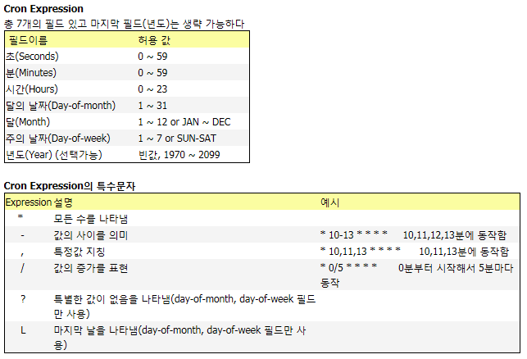
3. Configuration
directory-web 설정
인사DB 연동 작업은 Directory component 의 directory-web.xml 에 지정된 시간에 동작됨.
- 기본값은 매시 0분과 30분에 수행하도록 되어있다.
- 배치처리 간격은 연동 정책 및 Data 양에 따라 조정해야 한다.
<!-- 인사DB 연동을 수행하고, batch_info 테이블의 데이터를 처리하여 조직도에 반영한다. -->
<bean id="orgBatchJobCronTrigger" class="...quartz.CronTriggerBean">
<property name="jobDetail" ref="orgBatchJob"/>
<property name="cronExpression">
<value>0 0,30 * * * ?</value> <!-- run 0,30 minute every hours -->
</property>
</bean>
※ 위 설정은 0,30 분 마다 스케줄이 되는 설정임.

Slide 13
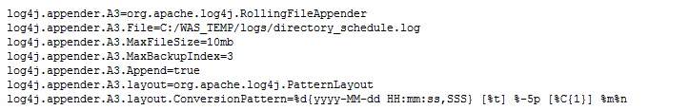
3. Configuration
로그 설정
※ Directory 스케쥴 로그는 log4j 설정화일에서 별도로 파일을 지정가능 함.

Slide 14
3. Configuration
DB 테이블 발생 규칙
No | 구분 | 연동 테이블 | 배치 테이블
1 | 부서 | dir_linkage_dept dir_linkage_dept_copy | Batch_Info 테이블에 최종적으로 반영 됨. 웹 화면에 배치현황에 나오는 정보는 Batch_Info 정보를 조회함.
2 | 사용자 | dir_linkage_user dir_linkage_user_copy
3 | 직위 | dir_linkage_pos dir_linkage_pos_copy
4 | 직급 | dir_linkage_rank dir_linkage_rank_copy
5 | 직무 | dir_linkage_duty dir_linkage_duty_copy
※ 위 테이블들은 Temp 성 테이블 데이터임으로, 초기 적재시 Truncate 후 재적재해도 됨.

Slide 15
3. Configuration
라이선스 권한 적용 SQL
INSERT INTO PAL_AUTHORGROUP
select user_id,'U','USER' from usr_global where emp_code not in ('admin','paladmin','palalluser')
UNION ALL
select user_id,'U','OPERATOR' from usr_global where emp_code not in ('admin','paladmin','palalluser')
UNION ALL
select user_id,'U','MANAGER' from usr_global where emp_code not in ('admin','paladmin','palalluser');

Slide 16

감사합니다!

